Slide 1
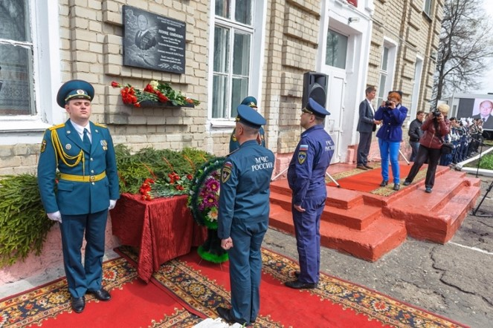
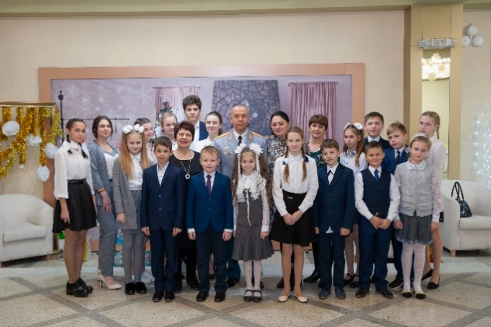
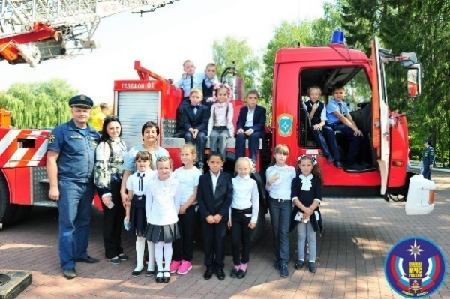
Муниципальное бюджетное общеобразовательное учреждение Вельяминовская средняя общеобразовательная школа имени Заслуженного пилота Российской Федерации, кавалера трех орденов Мужества Леонида Семеновича Филина Карачевского района Брянской области Фестиваль лучших управленческих практик проекта «500+»
ТЕМА: «Разработка и внедрение современной модели воспитания и социализации обучающихся как условие преодоления учебной неуспешности»
«Школа- территория безопасности» через воспитание в современной школе: от программы к действиям».

Slide 2
МБОУ Вельяминовская СОШ им. Л.С.Филина получила статус школы с низкими образовательными результатами с сентября 2020 года.
Факторы риска
Низкий уровень оснащения школы
Низкий уровень вовлечённости родителей

Slide 3
Программа действий
Среднесрочная программа развития
Программа антирисковых мер по повышению уровня оснащения
Программа антирисковых мер по повышению уровня вовлечённости родителей в учебно-воспитательный процесс
Создание команды
Внедрение современной модели воспитания и социализации обучающихся как условие преодоления учебной неуспешности «Школа- территория безопасности» через воспитание в современной школе: от программы к действиям».

Slide 4
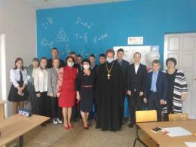
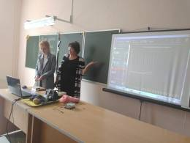
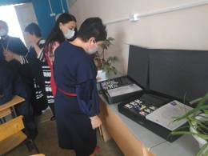
Открытие Центра «Точка Роста» 16 сентября 2021 года на базе МБОУ Вельяминовская СОШ им. Л.С. Филина прошло мероприятие по случаю открытия центра образования естественно-научной и технологической направленностей «Точка Роста» в рамках реализации национального проекта «Образование».

Slide 5
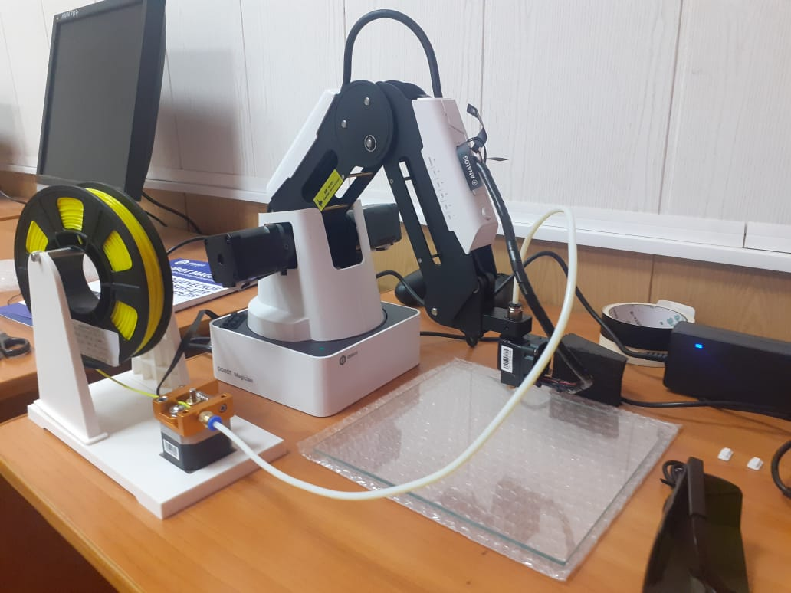
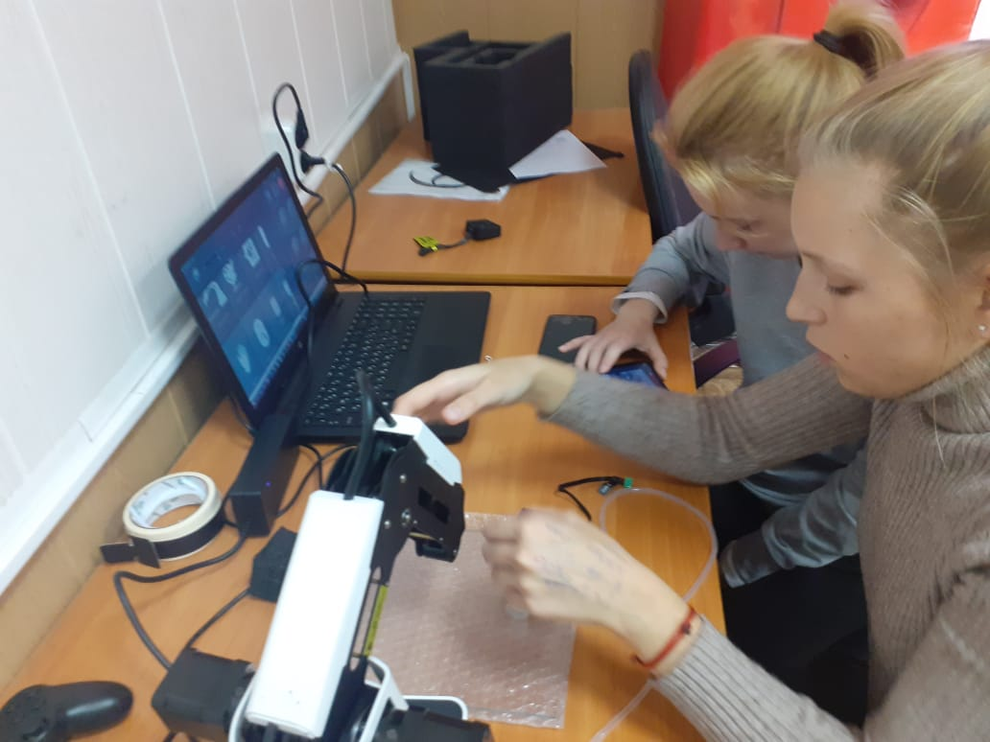
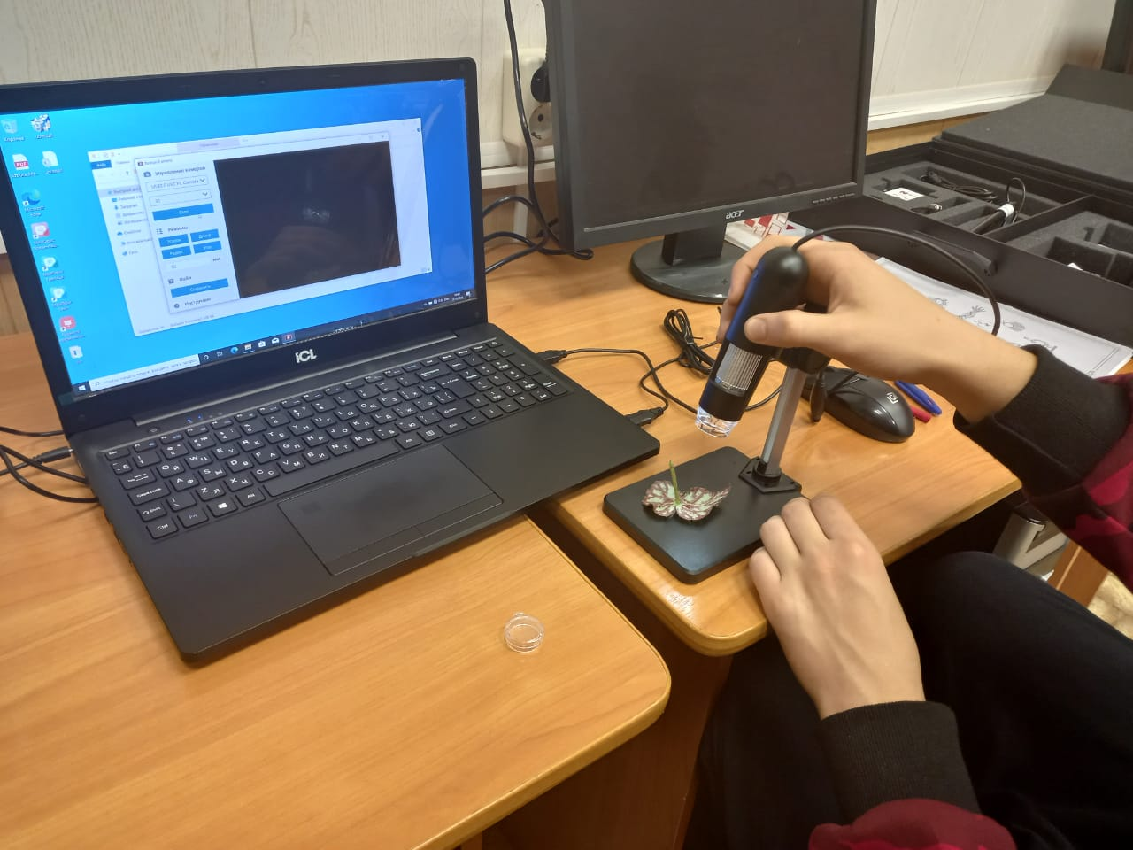
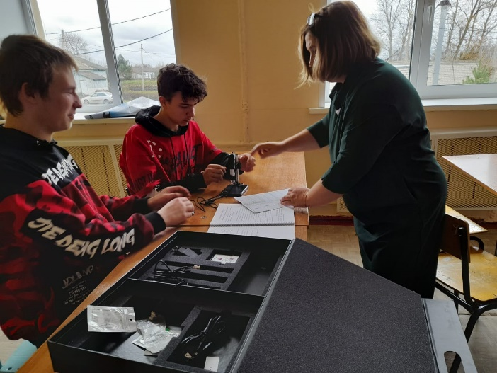
Открытие центра «Точка Роста» Оборудование -1 500 000 рублей

Slide 6
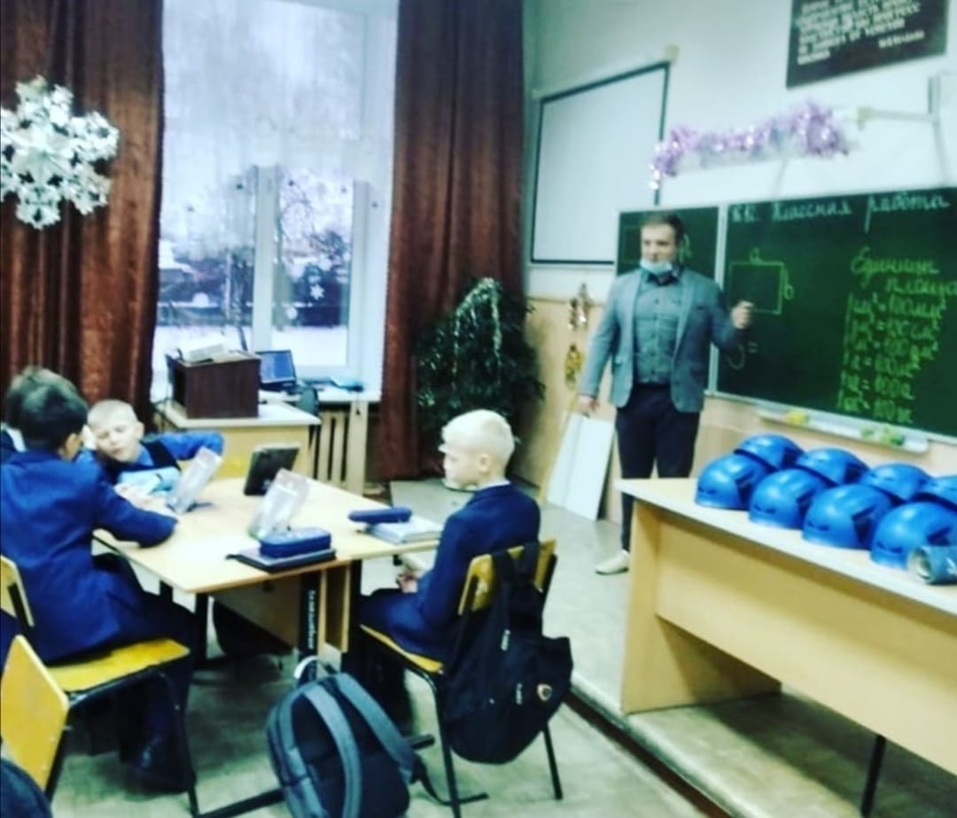
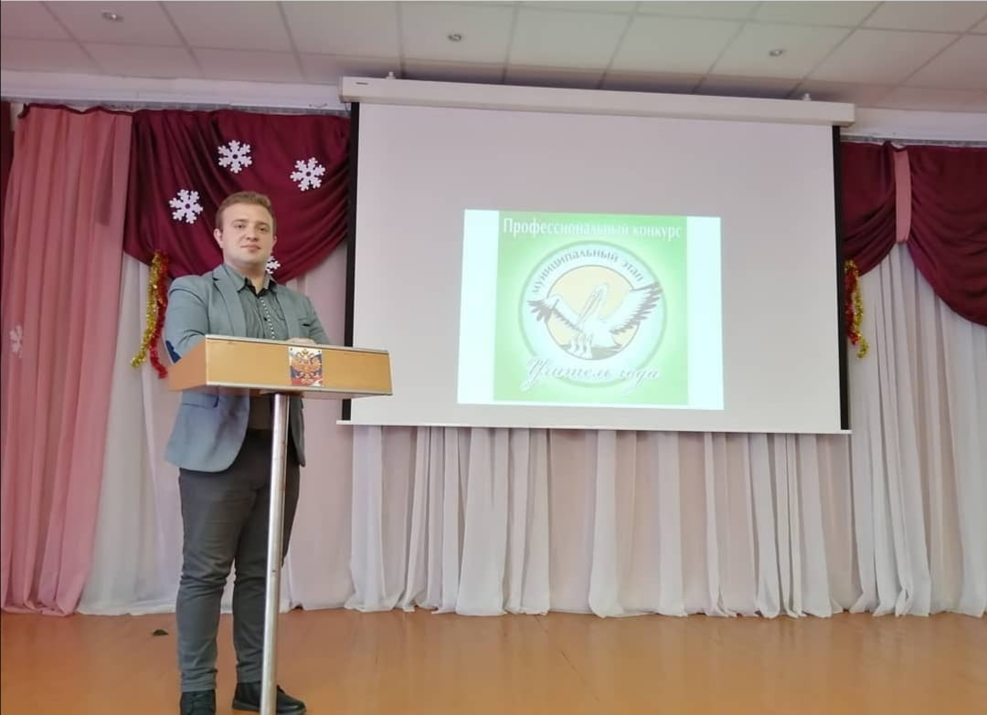
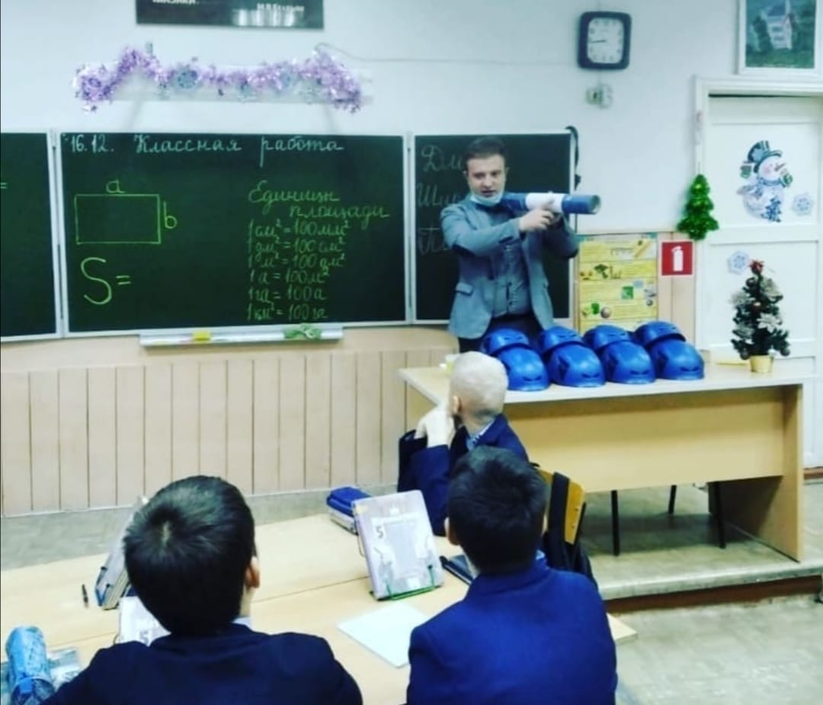
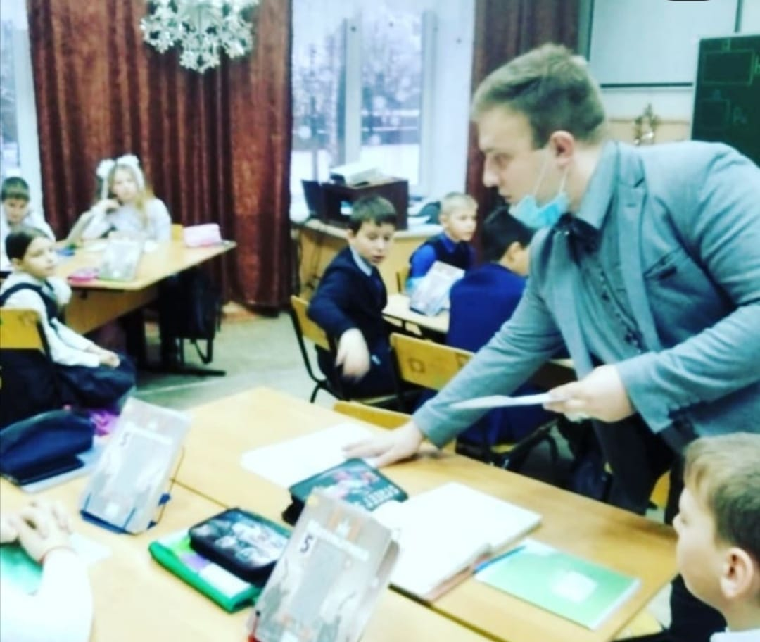
Учитель математики – победитель муниципального этапа конкурса «Учитель года -2021»

Slide 7
«Разработка и внедрение современной модели воспитания и социализации обучающихся как условие преодоления учебной неуспешности» «Школа- территория безопасности» через воспитание в современной школе: от программы к действиям».

Slide 8
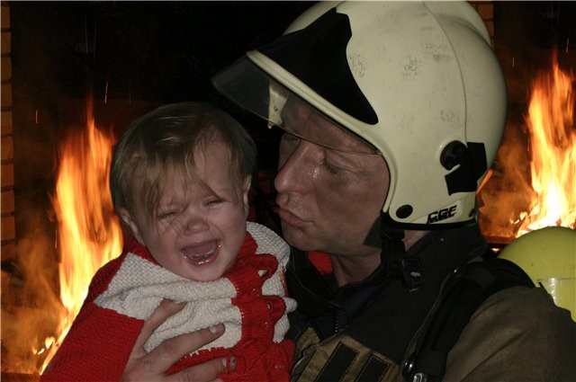
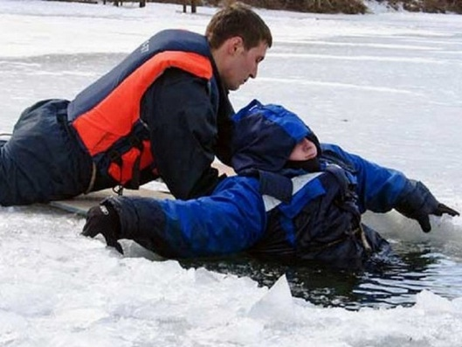
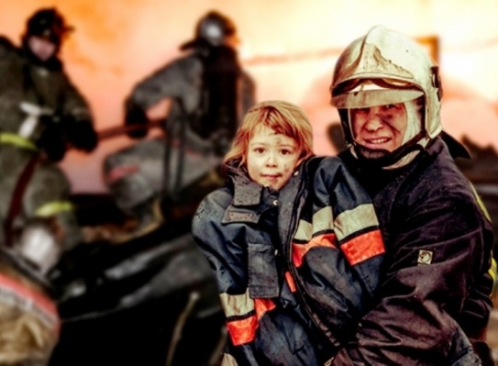
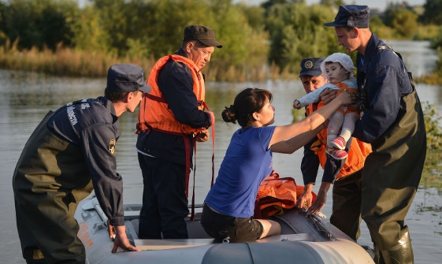
Дети являются важнейшим приоритетом государственной политики России.
Проблема безопасности детей сегодня является одной из самых серьезных, т.к. опасность подстерегает наших детей везде: на дороге, во дворе, в подъезде дома, да и в любом месте, где может находиться ребенок.
«В России вопросы воспитания детей, укрепления семейных ценностей – в числе ключевых общенациональных приоритетов. Важно, чтобы каждый ребенок рос здоровым, в безопасности, счастливым, был окружён заботой и любовью»
В.В.Путин

Slide 9
Цели : 1. Разработка и реализация эффективной образовательной модели, обеспечивающей воспитание, социально- педагогическую поддержку становления и развития высоконравственного, ответственного, творческого, инициативного и компетентного гражданина России, принимающего судьбу Отечества как свою личную, осознающего ответственность за настоящее и будущее своей страны, укорененного в духовных и культурных традициях многонационального народа Российской Федерации; освоение знаний детьми школьного возраста о безопасном поведении в опасных и чрезвычайных ситуациях природного, техногенного и социального характера; о здоровье и здоровом образе жизни, развитие черт личности, необходимых для безопасного поведения в чрезвычайных ситуациях, бдительности по предотвращению актов терроризма; потребности ведения здорового образа жизни. 2. Освоение механизмов внедрения апробированного опыта в других образовательных учреждениях.

Slide 10
Задачи: 1.Социализация обучающихся в современных условиях с учётом заказа общества, родителей и их законных представителей; 2. Систематизация знаний школьников в области безопасности жизнедеятельности, полученные учащимися в процессе обучения и воспитания в школе; 3. Создание у обучающихся правильного представления о личной безопасности; 4. Расширение знаний и приобретение практических навыков поведения при попадании в экстремальные и чрезвычайные ситуации. 5. Проведение информационной кампании для увеличения количества участников (направление писем в региональные министерства, департаменты образования, анонсирование в СМИ) 6.Учёт интересов, возможностей и потребностей каждого учащегося; 7.Обеспечение психолого-педагогического, диагностико-коррекционного сопровождения воспитательного процесса; 8. Запись образовательного видео-, аудиоконтента, подготовка образовательного наполнения (материал лекций, роликов, дополнительная литература и информация) для последующей записи онлайн-курса ; 9.Рост профессиональных и личностных достижений педагогов, реализация их творческого потенциала; 10. Проведение обучения школьников и родителей. 11. Тиражирование опыта, распространение и обобщение инновационного опыта школы в области воспитательно-образовательной среды, способствующей формированию личности, готовой к успешной социализации в обществе в других образовательных учреждений Брянской области

Slide 11
«Школа – территория безопасности» мы предлагаем комплексный подход путем обучения детей и родителей основам безопасности

Slide 12
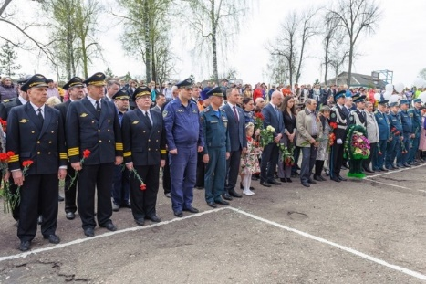
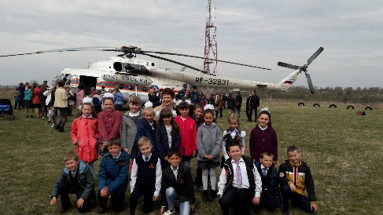
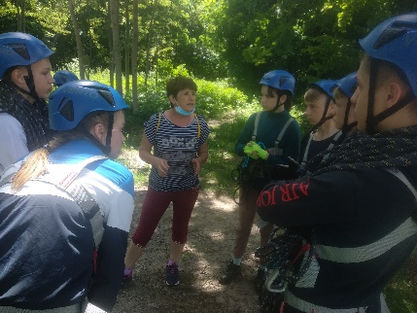
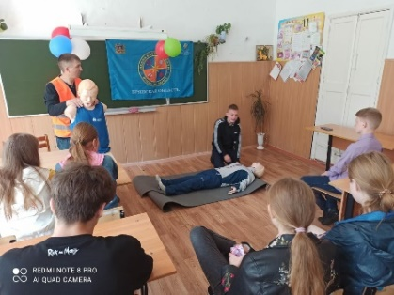
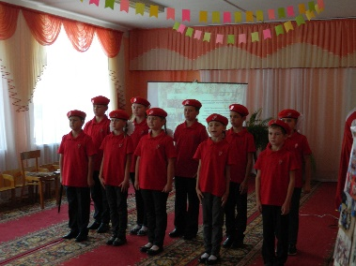
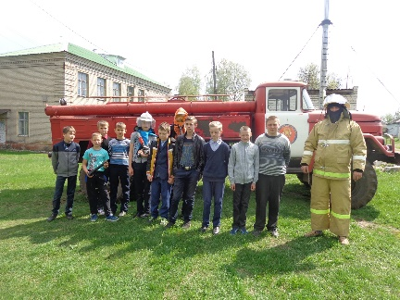
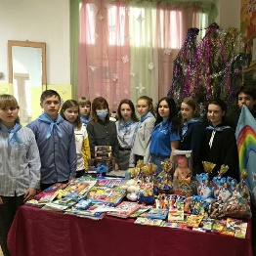
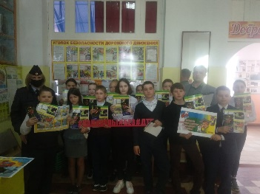
Ресурсы сегодняшнего дня
Сотрудничество между МБОУ Вельяминовская СОШ им. Л.С.Филина и ГУ МЧС России по Брянской области
Школа Безопасности
Пожарная дружина «Горячие сердца»
Волонтёрский отряд «Крылья Спасения»
Мобильный отряд безопасности
ЮИД
Юнармия

Slide 13
Социальное партнёрство
Сотрудничество с ГУ МЧС России по Брянской области
Сотрудничество с благотворительным фондом «Ванечка»
Сотрудничество с ФГБУ «АСК МЧС России»
Сотрудничество с ГБУЗ «Карачевская ЦРБ»
Органы власти
ОГИБДД ОМВД России по Карачевскому району
Учреждения образования
Учреждения культуры
Учреждения дополнительного образования

Slide 14
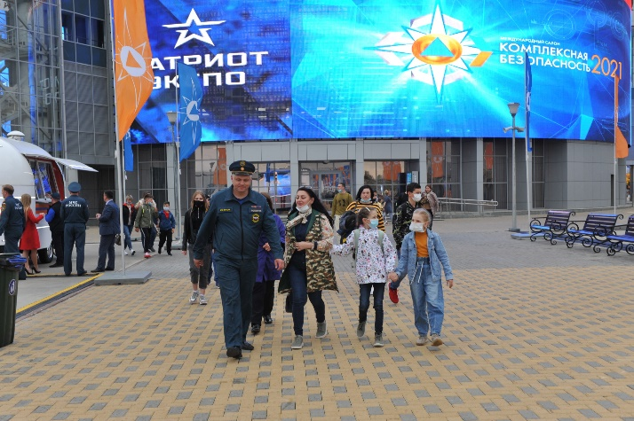
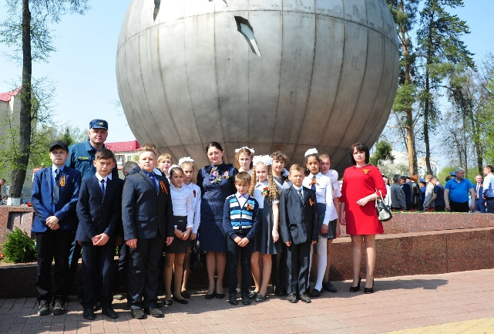
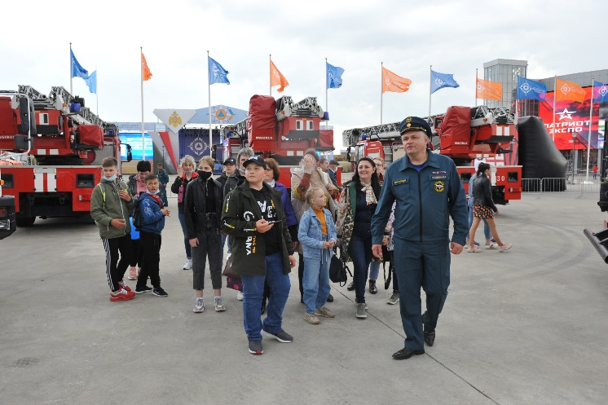
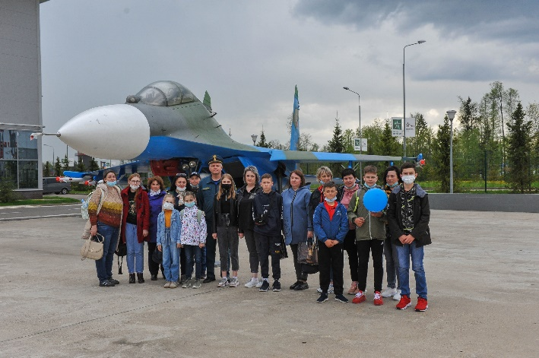
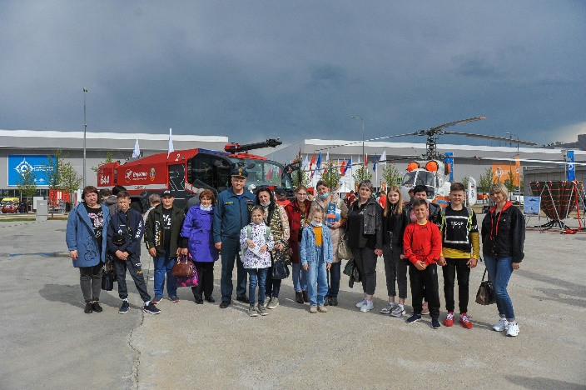
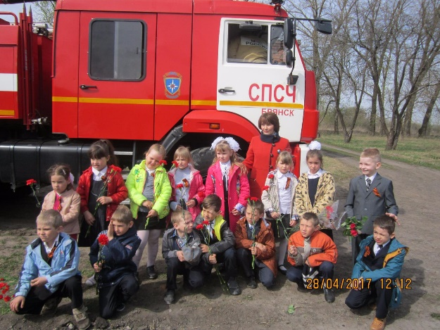
Сотрудничество между МБОУ Вельяминовская СОШ им. Л.С.Филина и ГУ МЧС России по Брянской области

Slide 15
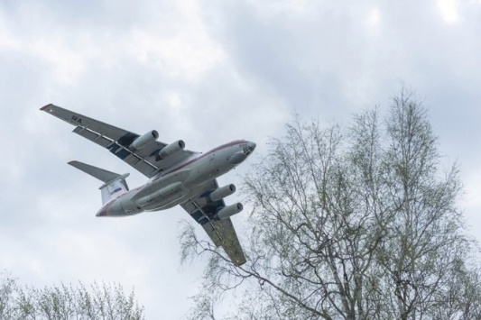
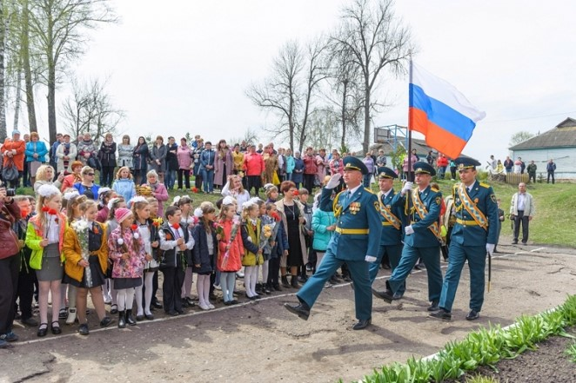
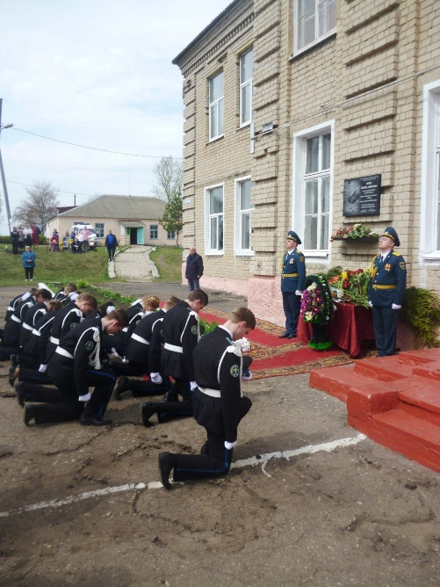
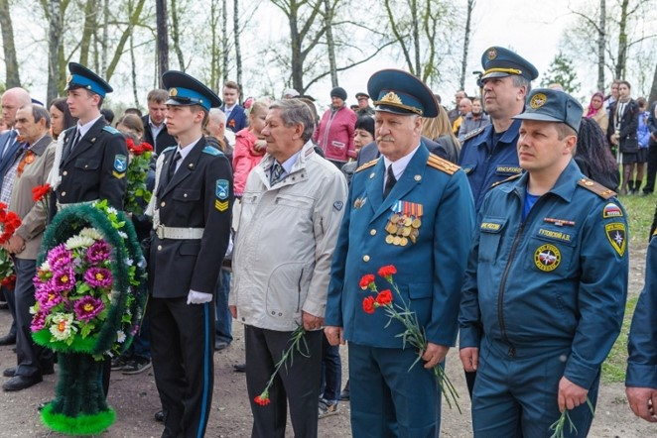
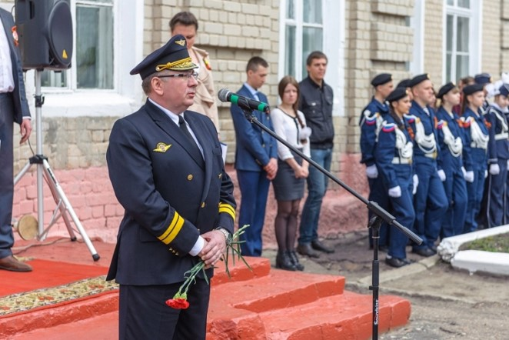
Сотрудничество между МБОУ Вельяминовская СОШ им. Л.С.Филина и ГУ МЧС России по Брянской области Открытие мемориальной доски командиру экипажа ИЛ-76 МЧС России

Slide 16
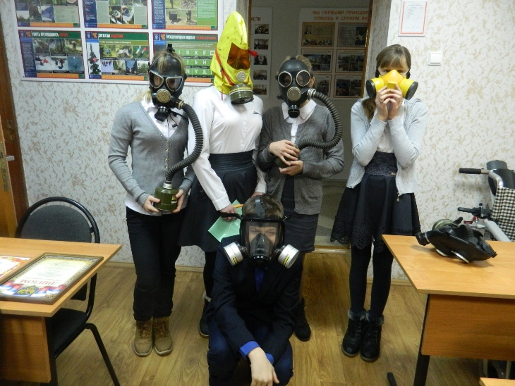
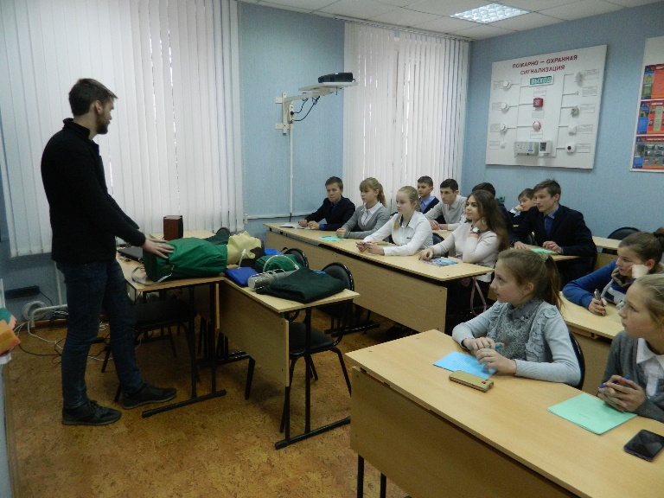
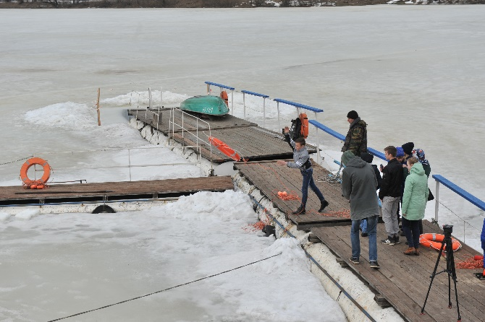
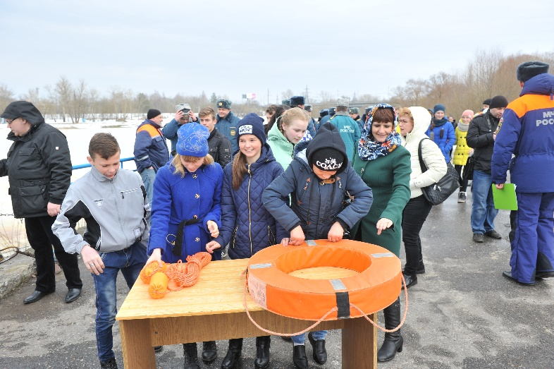
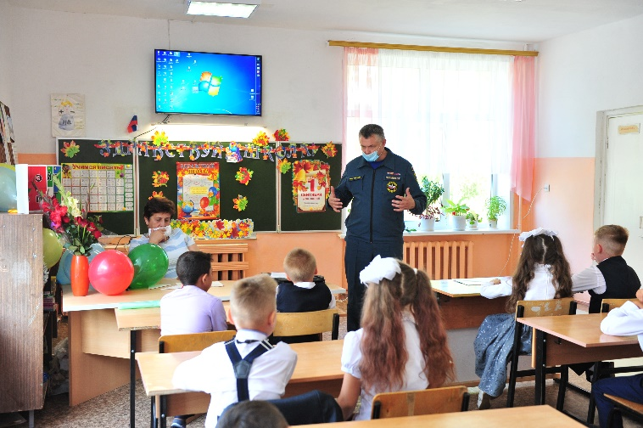
Сотрудничество между МБОУ Вельяминовская СОШ им. Л.С.Филина и ГУ МЧС России по Брянской области

Slide 17
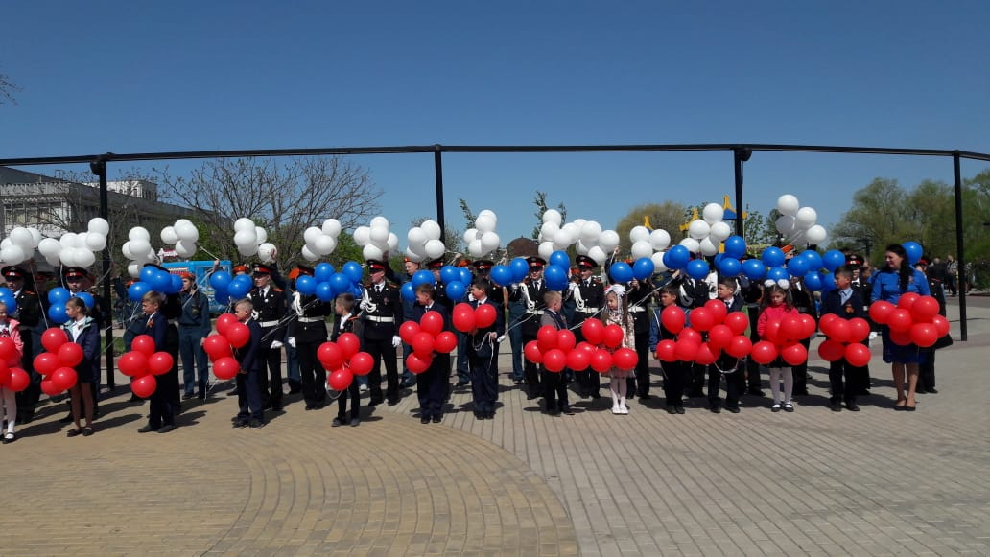
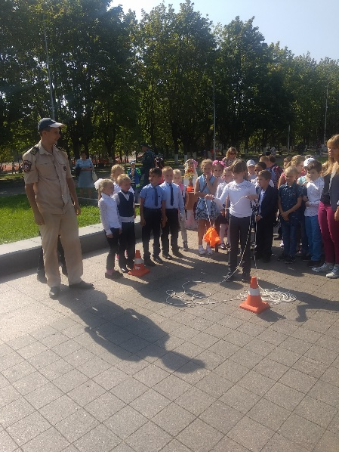
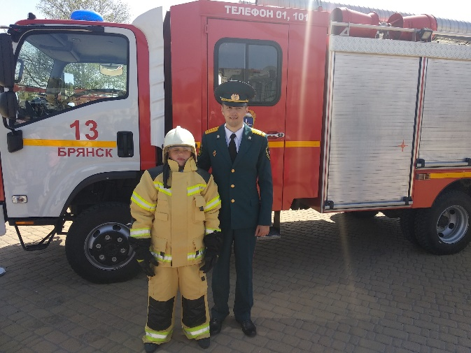
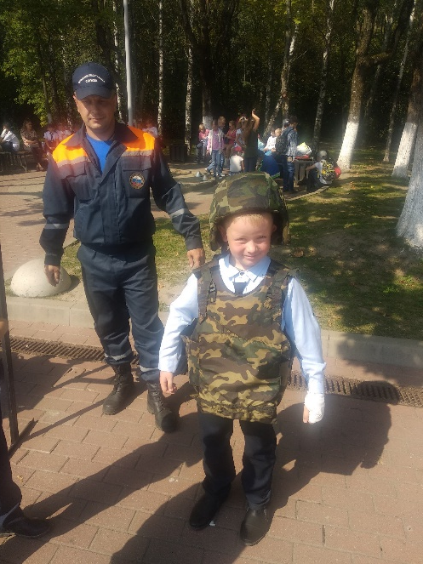
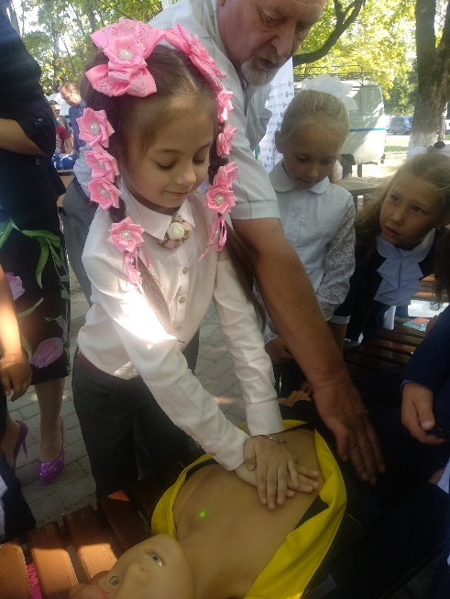
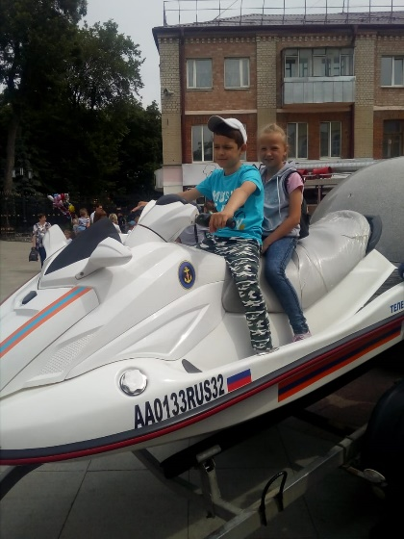
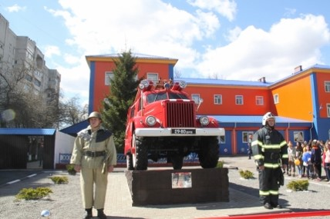
Сотрудничество между МБОУ Вельяминовская СОШ им. Л.С.Филина и ГУ МЧС России по Брянской области

Slide 18
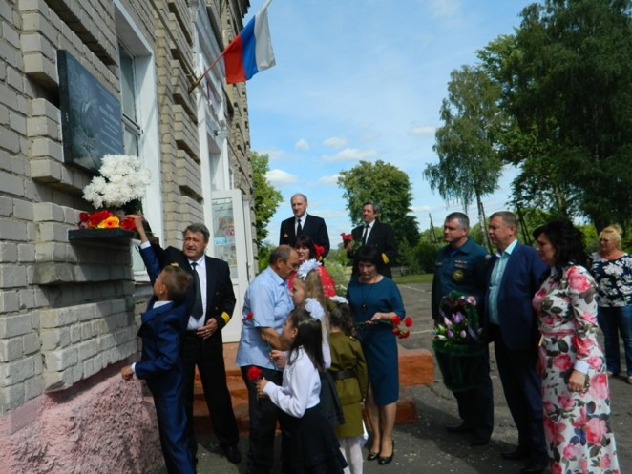
Сотрудничество между МБОУ Вельяминовская СОШ им. Л.С.Филина и ГУ МЧС России по Брянской области

Slide 19
Школа Безопасности

Slide 20
Мобильный отряд безопасности

Slide 21
Пожарная дружина юных пожарных «Горячие сердца»

Slide 22
Волонтёрский отряд «Крылья Спасения»

Slide 23
Реализация программ модели воспитания и социализации школьников «Школа-территория безопасности»
Программа Сотрудничества с ГУ МЧС России по Брянской области и МБОУ Вельяминовская СОШ им. Л.С.Филина | Программа «Школа Безопасности» | Программа «Пожарная дружина юных пожарных «Горячие сердца»
Программа «Растим патриотов» | Программа «Крылья Спасения » - школьное волонтёрское движение | Программа «Береги здоровье смолоду»
Программа «Все профессии важны…» | Программа «Юный инспектор дорожного движения» | Программа «Скорая помощь»
Программа «Юные спасатели» | Программа «Спасатели – лётчики» | Мобильный отряд безопасности
Увековечивание Памяти экипажа ИЛ-76 МЧС России через создание мемориала в честь экипажа ИЛ -76 МЧС России и командира экипажа Заслуженного пилота Российской Федерации, кавалера трех орденов Мужества Леонида Семеновича Филина

Slide 24
* Запись образовательного видео-, аудио, подготовка образовательного наполнения (материал лекций, роликов, дополнительная литература и информация) для последующей записи онлайн-курса.
*Тиражирование опыта, распространение и обобщение инновационного опыта школы в области воспитательно-образовательной среды, способствующей формированию личности, готовой к успешной социализации в обществе в других образовательных учреждений Брянской области .
*В условиях цивилизованных вызовов проект направлен на формирование поведенческих навыков, обеспечивающих защиту жизни и здоровья обучающегося, формированию необходимых для этого волевых и морально-нравственных качеств, предоставляет широкие возможности для эффективной социализации, необходимой для успешной адаптации к современной техно-социальной информационной среде, способствует проведению превентивных мероприятий в сфере безопасности.

Slide 25
Основные реализационные проекты «Парта Героя»

Slide 26
«Шахматы в школу»

Slide 27
«Сад Памяти»

Slide 28
Биатлон среди сельских школ Карачевского района на кубок Памяти Заслуженного пилота Российской Федерации, кавалера трех орденов Мужества Леонида Семеновича Филина

Slide 29
Туристическая полоса препятствий среди пришкольных лагерей с дневным пребыванием Карачевского района на кубок Памяти Заслуженного пилота Российской Федерации, кавалера трех орденов Мужества Леонида Семеновича Филина

Slide 30
Областной семинар ассоциации педагогических работников

Slide 31
«Истоки села Вельяминова»

Slide 32
«Горжусь своими прадедами Иваном и Петром»

Slide 33
«Добро без границ» «Дари добро»

Slide 34
«Частичка сердца» «Новогодние чудеса»

Slide 35
Опыт, накопленный МБОУ Вельяминовская СОШ им. Л.С.Филина, социальное партнёрство, сотрудничество учитель-обучающийся-родитель поможет нам реализовать программу «Школа-территория безопасности» и преодолеть неуспешность.

Slide 36
Спасибо за внимание!

